Slide 1


Progetto ottimo di un campo magnetico con incognite geometriche e di corrente di una spira
Dipartimento di Ingegneria
Gruppo I
Ing. Saverio Del Prete
Ing. Bernardo Giordano
Ing. Lucia Migliaccio
Professore
Raffaele Martone

Slide 2
Indice
Descrizione del problema
1.1 Obiettivo della procedura
Formulazione matematica
Tecnica di minimizzazione
3.1. Demo algoritmo
Esperimenti
4.1. Premesse
4.2. Dati assegnati
4.3. Collaudo dell’algoritmo
4.4. Esperimento 3D senza vincoli
4.5. Esperimento 3D con vincolo di disuguaglianza
4.6. Esperimento 2D con vincolo di uguaglianza
5. Risultati e conclusioni

Slide 3

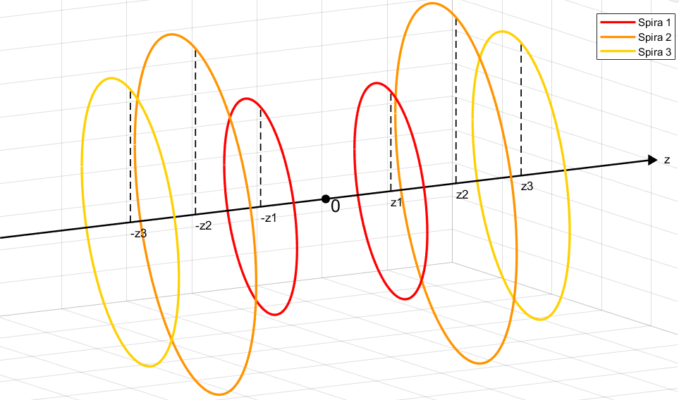
1. Descrizione del problema
Descrizione del problema
1.1 Obiettivo della procedura
Formulazione matematica
Tecnica di minimizzazione
3.1. Demo algoritmo
Esperimenti
4.1. Premesse
4.2. Dati assegnati
4.3. Collaudo dell’algoritmo
4.4. Esperimento 3D senza vincoli
4.5. Esperimento 3D con vincolo di disuguaglianza
4.6. Esperimento 2D con vincolo di uguaglianza
5. Risultati e conclusioni
Il sistema è composto da 3 coppie di spire concentriche rispetto all'asse z.
I parametri di progetto, ovvero posizione, raggio e intensità di corrente, sono noti per tutte le spire tranne che per una coppia.

Slide 4
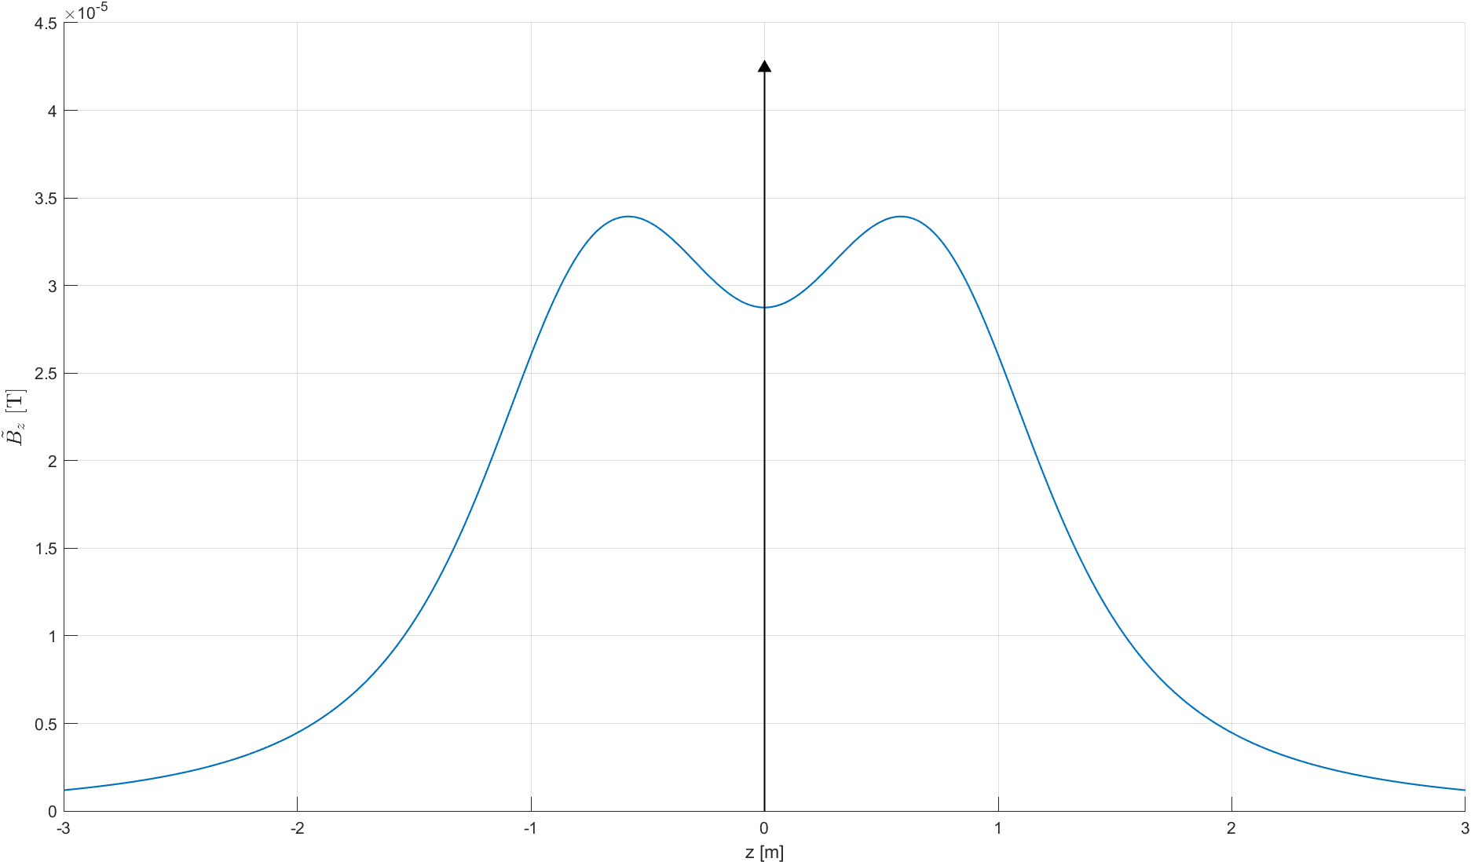
1.1 Obiettivo della procedura
Descrizione del problema
1.1 Obiettivo della procedura
Formulazione matematica
Tecnica di minimizzazione
3.1. Demo algoritmo
Esperimenti
4.1. Premesse
4.2. Dati assegnati
4.3. Collaudo dell’algoritmo
4.4. Esperimento 3D senza vincoli
4.5. Esperimento 3D con vincolo di disuguaglianza
4.6. Esperimento 2D con vincolo di uguaglianza
5. Risultati e conclusioni
La nostra procedura risolve una classe di problemi per la sintesi di un campo magnetico, come in figura.

Slide 5
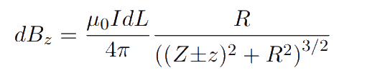
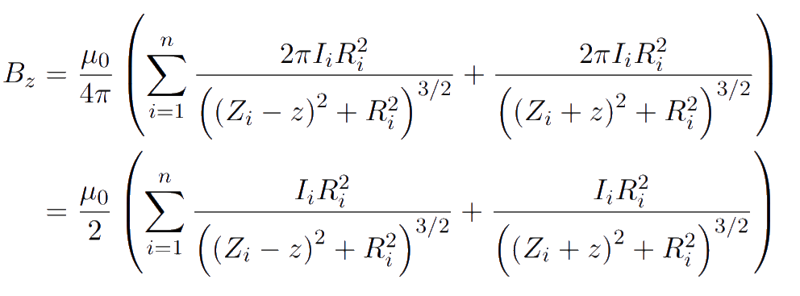
2. Formulazione matematica (1/4)
Descrizione del problema
1.1 Obiettivo della procedura
Formulazione matematica (1/4)
Tecnica di minimizzazione
3.1. Demo algoritmo
Esperimenti
4.1. Premesse
4.2. Dati assegnati
4.3. Collaudo dell’algoritmo
4.4. Esperimento 3D senza vincoli
4.5. Esperimento 3D con vincolo di disuguaglianza
4.6. Esperimento 2D con vincolo di uguaglianza
5. Risultati e conclusioni
Basi matematiche: legge di Biot-Savart
Per l’effetto della linearità applichiamo la sovrapposizione degli effetti. Il campo magnetico complessivo sull’asse z sarà:

Slide 6
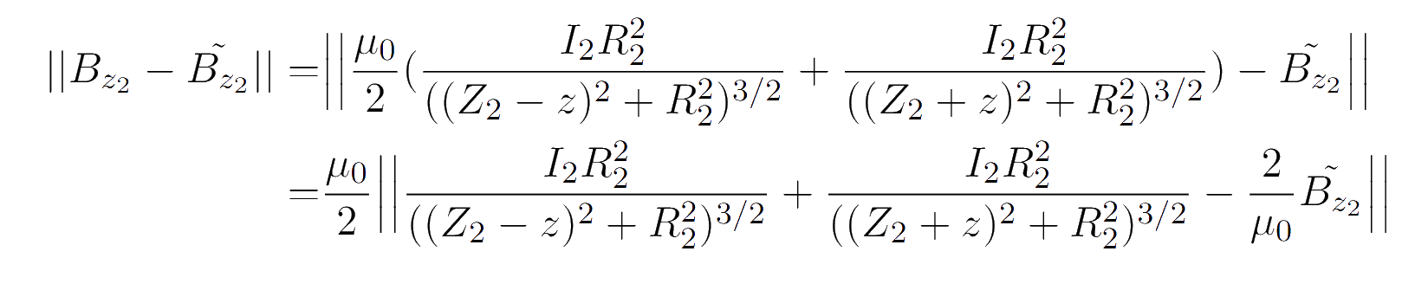
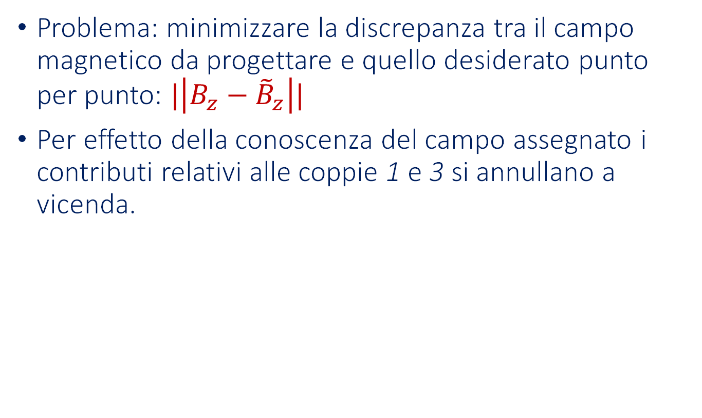
2. Formulazione matematica (2/4)
Descrizione del problema
1.1 Obiettivo della procedura
Formulazione matematica (2/4)
Tecnica di minimizzazione
3.1. Demo algoritmo
Esperimenti
4.1. Premesse
4.2. Dati assegnati
4.3. Collaudo dell’algoritmo
4.4. Esperimento 3D senza vincoli
4.5. Esperimento 3D con vincolo di disuguaglianza
4.6. Esperimento 2D con vincolo di uguaglianza
5. Risultati e conclusioni
Problema: minimizzare la discrepanza tra il campo magnetico da progettare e quello desiderato punto per punto: $|\left|B_{z}−{\tilde{B}}_{z}\right||$
Per effetto della conoscenza del campo assegnato i contributi relativi alle coppie 1 e 3 si annullano a vicenda.

Slide 7
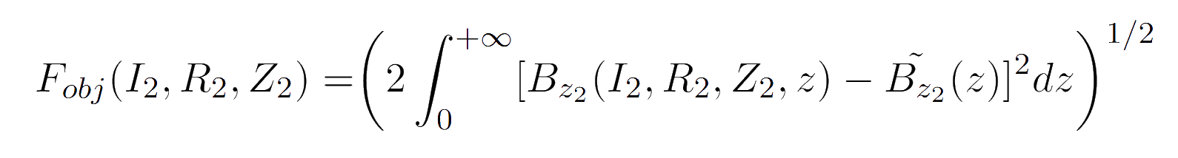
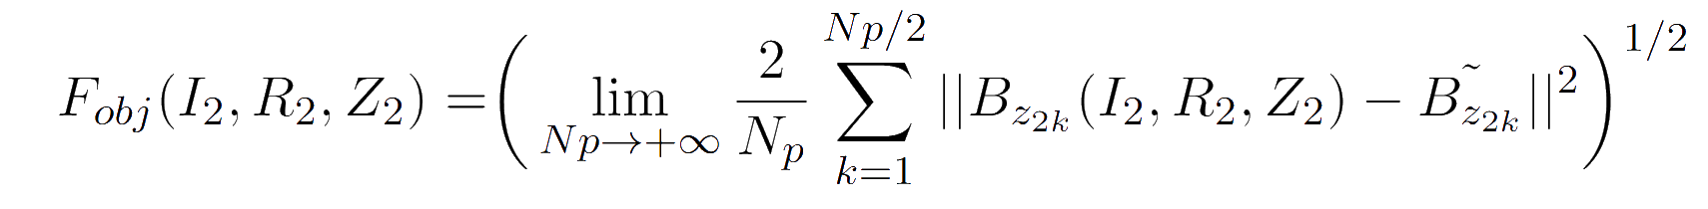
2. Formulazione matematica (3/4)
Descrizione del problema
1.1 Obiettivo della procedura
Formulazione matematica (3/4)
Tecnica di minimizzazione
3.1. Demo algoritmo
Esperimenti
4.1. Premesse
4.2. Dati assegnati
4.3. Collaudo dell’algoritmo
4.4. Esperimento 3D senza
vincoli
4.5. Esperimento 3D con vincolo di disuguaglianza
4.6. Esperimento 2D con vincolo di uguaglianza
5. Risultati e conclusioni
La differenza deve valere punto per punto. Decido una norma
Si valuta numericamente l'integrale attraverso una sommatoria

Slide 8
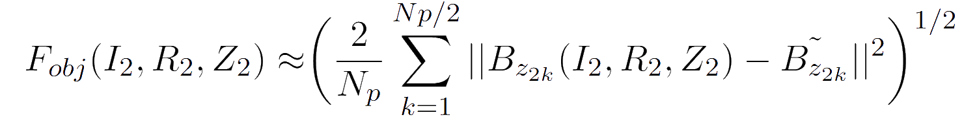
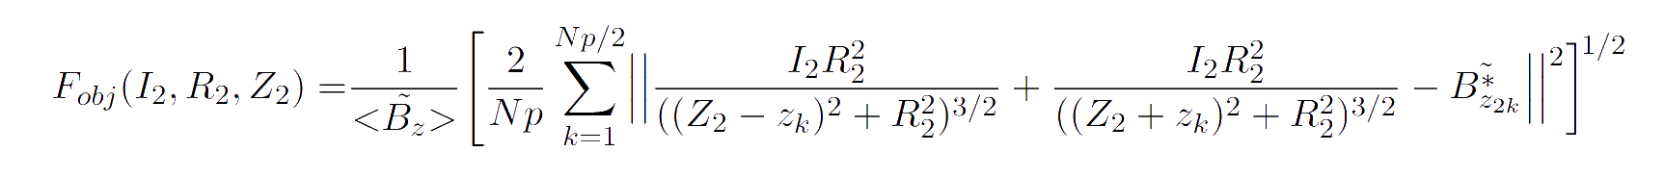
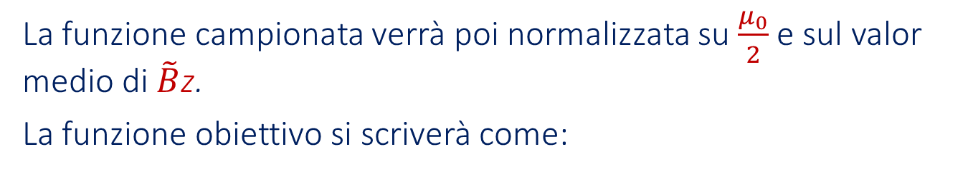
2. Formulazione matematica (4/4)
Descrizione del problema
1.1 Obiettivo della procedura
Formulazione matematica (4/4)
Tecnica di minimizzazione
3.1. Demo algoritmo
Esperimenti
4.1. Premesse
4.2. Dati assegnati
4.3. Collaudo dell’algoritmo
4.4. Esperimento 3D senza vincoli
4.5. Esperimento 3D con vincolo di disuguaglianza
4.6. Esperimento 2D con vincolo di uguaglianza
5. Risultati e conclusioni
Approssimiamo la funzione scegliendo un numero abbastanza elevato di campioni
La funzione campionata verrà poi normalizzata su$\frac{μ_{0}}{2}$ e sul valor medio di $\tilde{B}$z.
La funzione obiettivo si scriverà come:

Slide 9
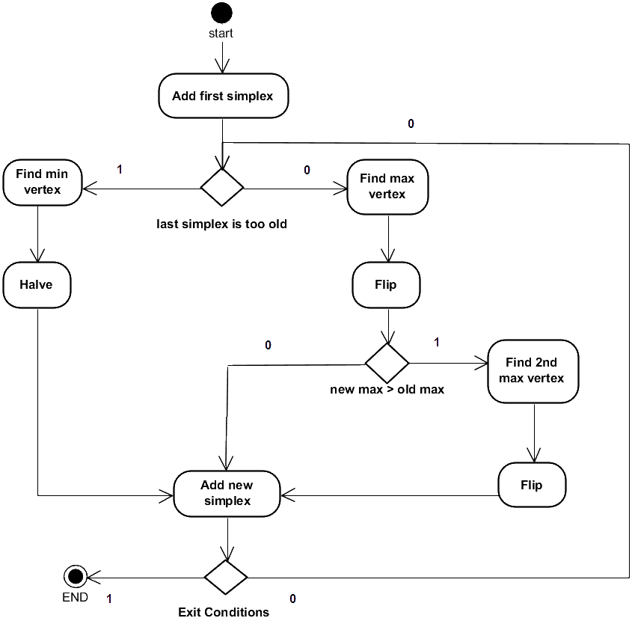
3. Tecnica di minimizzazione
Descrizione del problema
1.1 Obiettivo della procedura
Formulazione matematica
Tecnica di minimizzazione
3.1. Demo algoritmo
Esperimenti
4.1. Premesse
4.2. Dati assegnati
4.3. Collaudo dell’algoritmo
4.4. Esperimento 3D senza vincoli
4.5. Esperimento 3D con vincolo di disuguaglianza
4.6. Esperimento 2D con vincolo di uguaglianza
5. Risultati e conclusioni
Implementazione in MATLAB
Caratteristiche: - Rilevamento dell’invecchiamento - Ricerca del massimo vertice - Ricerca del secondo peggiore - Generalizzato a casi N-dimensionali

Slide 10
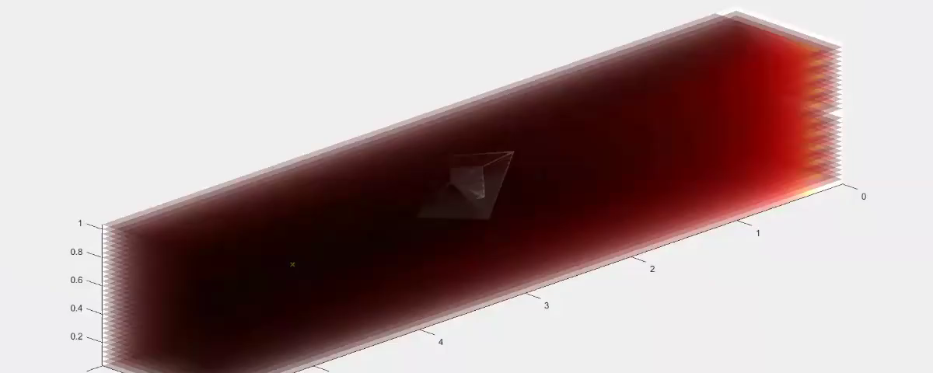
3.1 Demo algoritmo
Descrizione del problema
1.1 Obiettivo della procedura
Formulazione matematica
Tecnica di minimizzazione
3.1. Demo algoritmo
Esperimenti
4.1. Premesse
4.2. Dati assegnati
4.3. Collaudo dell’algoritmo
4.4. Esperimento 3D senza vincoli
4.5. Esperimento 3D con vincolo di disuguaglianza
4.6. Esperimento 2D con vincolo di uguaglianza
5. Risultati e conclusioni

Slide 11
4.1 Esperimenti - Premesse
Descrizione del problema
1.1 Obiettivo della procedura
Formulazione matematica
Tecnica di minimizzazione
3.1. Demo algoritmo
Esperimenti
4.1. Premesse
4.2. Dati assegnati
4.3. Collaudo dell’algoritmo
4.4. Esperimento 3D senza vincoli
4.5. Esperimento 3D con vincolo di disuguaglianza
4.6. Esperimento 2D con vincolo di uguaglianza
5. Risultati e conclusioni
Limiti realizzativi: assumeremo raggio e posizione validi non oltre la lunghezza di un metro.
Massima precisione della terza cifra significativa per i valori da ricercare a causa di limiti nella realizzazione dei componenti.
Condizioni di arresto:
Dimensione minima del simplesso
Massima percentuale di errore
Numero massimo di flips

Slide 12
4.2 Dati assegnati
Descrizione del problema
1.1 Obiettivo della procedura
Formulazione matematica
Tecnica di minimizzazione
3.1. Demo algoritmo
Esperimenti
4.1. Premesse
4.2. Dati assegnati
4.3. Collaudo dell’algoritmo
4.4. Esperimento 3D senza vincoli
4.5. Esperimento 3D con vincolo di disuguaglianza
4.6. Esperimento 2D con vincolo di uguaglianza
5. Risultati e conclusioni
Prendiamo in considerazione il campo magnetico generato dai seguenti parametri:
Spira 1 | R = 0.7m | I = 3A | Z = -0.4m
Spira 2 | R = 0.8m | I = 5A | Z = -0.7m
Spira 3 | R = 0.6m | I = 2A | Z = -0.9m
Spira 4 | R = 0.7m | I = 3A | Z = 0.4m
Spira 5 | R = 0.8m | I = 5A | Z = 0.7m
Spira 6 | R = 0.6m | I = 2A | Z = 0.9m

Slide 13
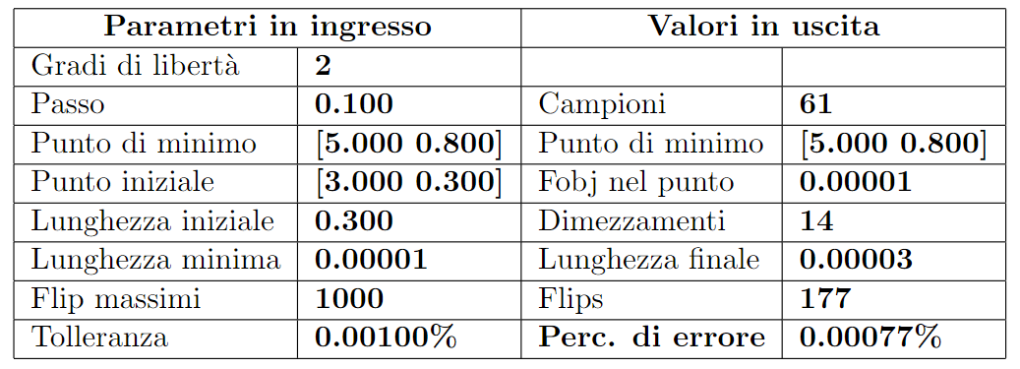
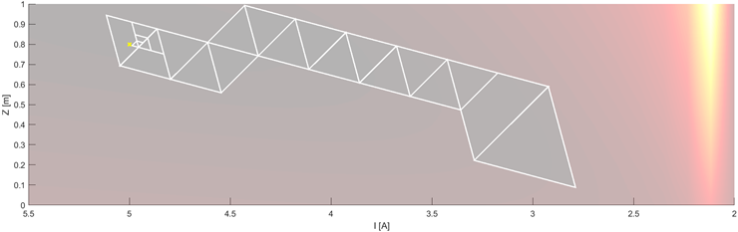
4.3 Collaudo dell’algoritmo
Descrizione del problema
1.1 Obiettivo della procedura
Formulazione matematica (1/4)
Tecnica di minimizzazione
3.1. Demo algoritmo
Esperimenti
4.1. Premesse
4.2. Dati assegnati
4.3. Collaudo dell’algoritmo
4.4. Esperimento 3D senza vincoli
4.5. Esperimento 3D con vincolo di disuguaglianza
4.6. Esperimento 2D con vincolo di uguaglianza
5. Risultati e conclusioni
In questo test fissiamo la variabile Z = 0.7m e andiamo a ricercare il minimo relativo alla corrente e al raggio della spira.

Slide 14
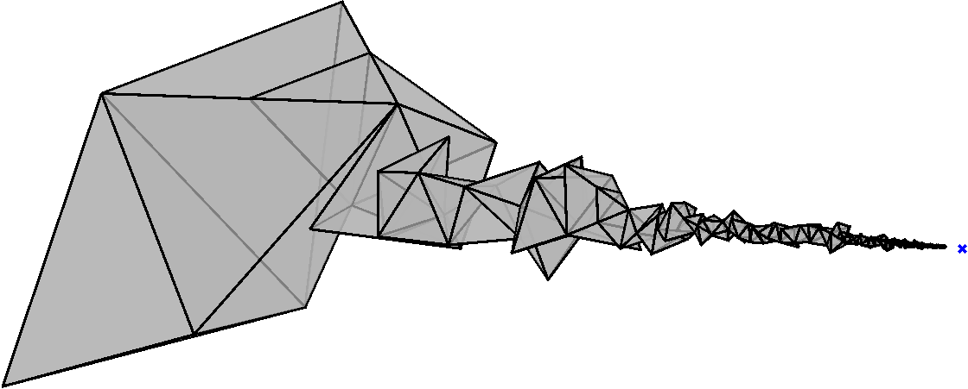
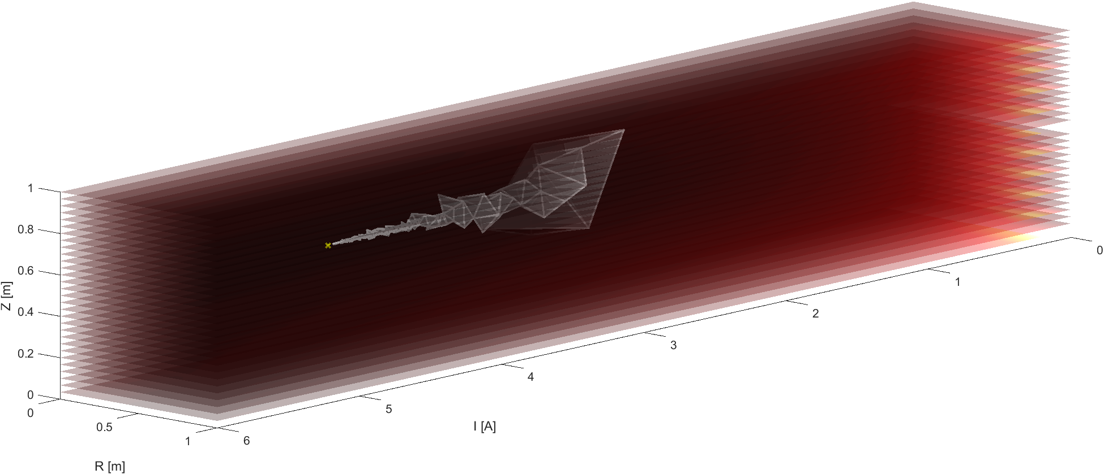
4.4 Esperimento 3D senza vincoli (1/2)
Descrizione del problema
1.1 Obiettivo della procedura
Formulazione matematica
Tecnica di minimizzazione
3.1. Demo algoritmo
Esperimenti
4.1. Premesse
4.2. Dati assegnati
4.3. Collaudo dell’algoritmo
4.4. Esperimento 3D senza vincoli (1/2)
4.5. Esperimento 3D con vincolo di disuguaglianza
4.6. Esperimento 2D con vincolo di uguaglianza
5. Risultati e conclusioni
L’algoritmo si arresta prima di raggiungere il punto di minimo: condizioni di arresto

Slide 15
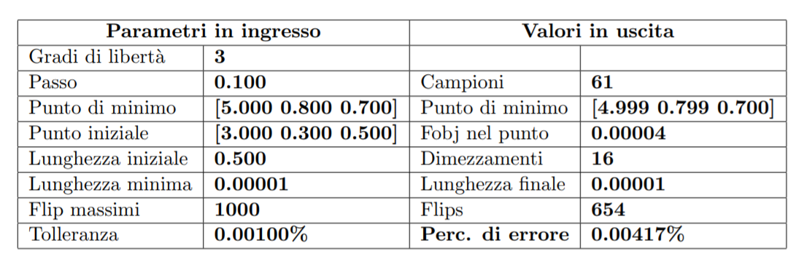
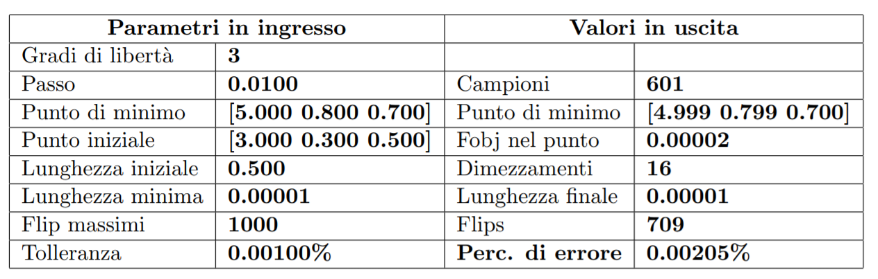
4.4 Esperimento 3D senza vincoli (2/2)
Descrizione del problema
1.1 Obiettivo della procedura
Formulazione matematica
Tecnica di minimizzazione
3.1. Demo algoritmo
Esperimenti
4.1. Premesse
4.2. Dati assegnati
4.3. Collaudo dell’algoritmo
4.4. Esperimento 3D senza vincoli (2/2)
4.5. Esperimento 3D con vincolo di disuguaglianza
4.6. Esperimento 2D con vincolo di uguaglianza
5. Risultati e conclusioni
A parità di parametri in ingresso, un passo di campionamento più fitto comporta una maggiore definizione della funzione da minimizzare, ma senza vantaggi apprezzabili

Slide 16
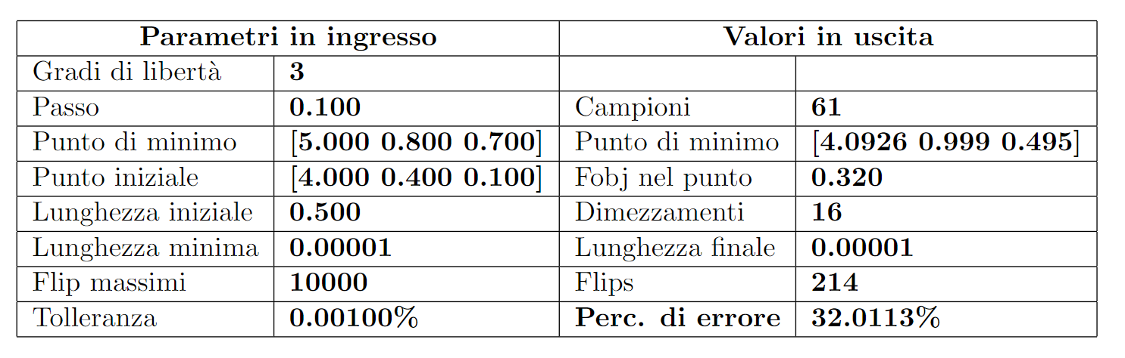
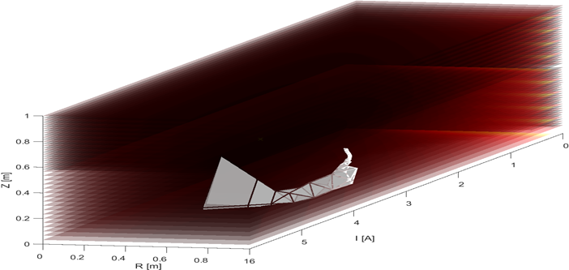
4.5 Esperimento 3D con vincolo di disuguaglianza
Descrizione del problema
1.1 Obiettivo della procedura
Formulazione matematica
Tecnica di minimizzazione
3.1. Demo algoritmo
Esperimenti
4.1. Premesse
4.2. Dati assegnati
4.3. Collaudo dell’algoritmo
4.4. Esperimento 3D senza vincoli
4.5. Esperimento 3D con vincolo di disuguaglianza
4.6. Esperimento 2D con vincolo di uguaglianza
5. Risultati e conclusioni
Presenza di un vincolo di disuguaglianza R ≤ 2Z.
La percentuale di errore aumenta drasticamente a seconda del punto iniziale.

Slide 17
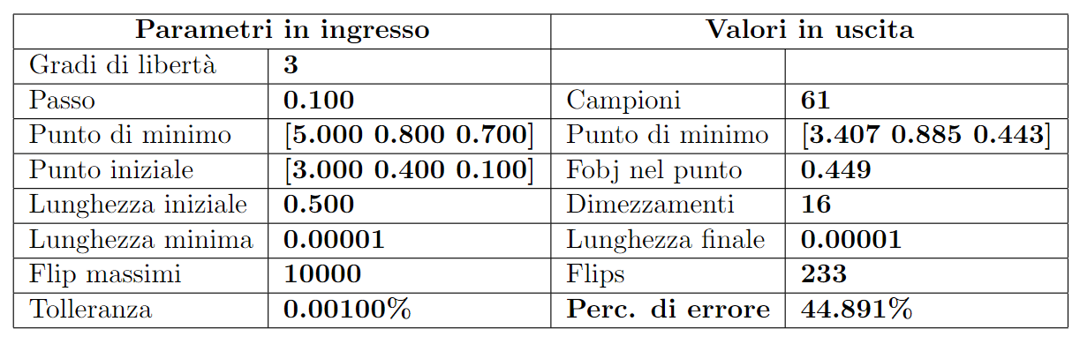
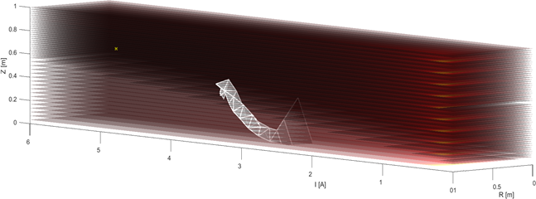
4.5 Esperimento 3D con vincolo di disuguaglianza
Descrizione del problema
1.1 Obiettivo della procedura
Formulazione matematica
Tecnica di minimizzazione
3.1. Demo algoritmo
Esperimenti
4.1. Premesse
4.2. Dati assegnati
4.3. Collaudo dell’algoritmo
4.4. Esperimento 3D senza vincoli
4.5. Esperimento 3D con vincolo di disuguaglianza
4.6. Esperimento 2D con vincolo di uguaglianza
5. Risultati e conclusioni
Presenza di un vincolo di disuguaglianza R ≤ 2Z.
La percentuale di errore aumenta drasticamente a seconda del punto iniziale.

Slide 18
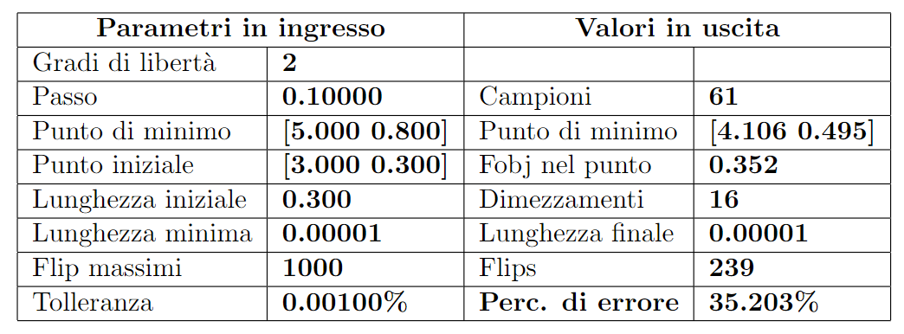
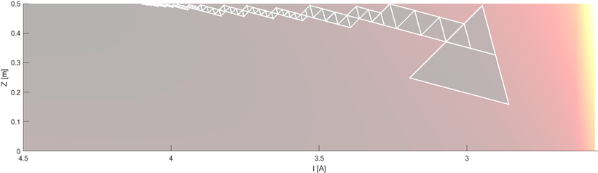
4.6 Esperimento 2D con vincolo di uguaglianza
Descrizione del problema
1.1 Obiettivo della procedura
Formulazione matematica
Tecnica di minimizzazione
3.1. Demo algoritmo
Esperimenti
4.1. Premesse
4.2. Dati assegnati
4.3. Collaudo dell’algoritmo
4.4. Esperimento 3D senza vincoli
4.5. Esperimento 3D con vincolo di disuguaglianza
4.6. Esperimento 2D con vincolo di uguaglianza
5. Risultati e conclusioni
Valutiamo i risultati in presenza di un vincolo di uguaglianza R = 2Z in due dimensioni. Analogamente al caso in 3D, anche qui la percentuale di errore aumenta di molto.

Slide 19
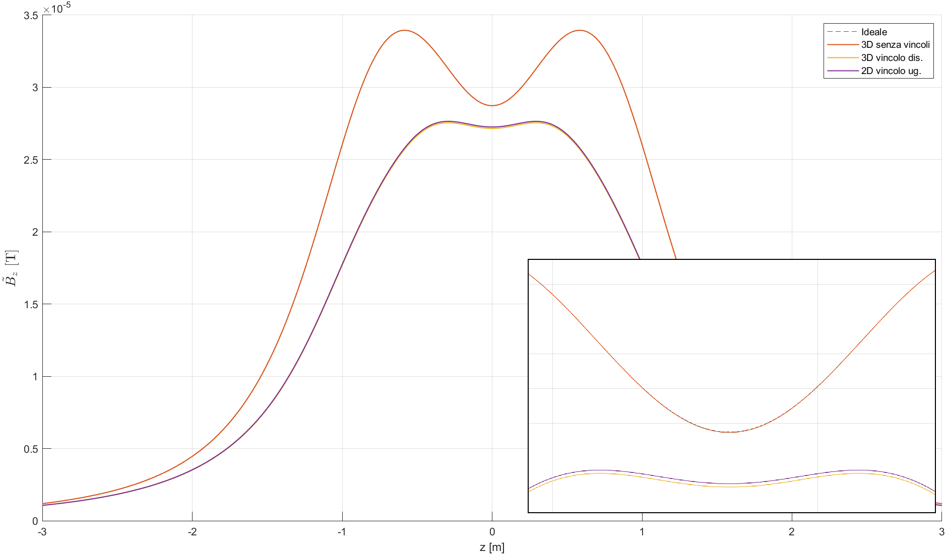
5. Risultati e conclusioni
Descrizione del problema
1.1 Obiettivo della procedura
Formulazione matematica
Tecnica di minimizzazione
3.1. Demo algoritmo
Esperimenti
4.1. Premesse
4.2. Dati assegnati
4.3. Collaudo dell’algoritmo
4.4. Esperimento 3D senza vincoli
4.5. Esperimento 3D con vincolo di disuguaglianza
4.6. Esperimento 2D con vincolo di uguaglianza
5. Risultati e conclusioni

Slide 20
5. Risultati e conclusioni
Descrizione del problema
1.1 Obiettivo della procedura
Formulazione matematica
Tecnica di minimizzazione
3.1. Demo algoritmo
Esperimenti
4.1. Premesse
4.2. Dati assegnati
4.3. Collaudo dell’algoritmo
4.4. Esperimento 3D senza vincoli
4.5. Esperimento 3D con vincolo di disuguaglianza
4.6. Esperimento 2D con vincolo di uguaglianza
5. Risultati e conclusioni
Test con 3 gradi di libertà senza vincoli: risultati soddisfacenti con più e meno campioni della funzione obiettivo
Test con 3 gradi di libertà (vincolo di disuguaglianza): grossa percentuale di errore rispetto ai parametri ideali; percentuale di errore dipendente dal punto iniziale
Test con 2 gradi di libertà (vincolo di uguaglianza): risultati coerenti con il test precedente
Valori ideali | R = 0.8m | I = 5A | Z = 0.7m
3D senza vincoli | R = 0.799 ± 0.001m | I = 4.999 ± 0.001A | Z = 0.700 ± 0.001m
3D vincolo dis. | R = 0.999 ± 0.001m | I = 4.092 ± 0.001A | Z = 0.495 ± 0.001m
2D vincolo ug. | R = 0.999 ± 0.001m | I = 4.106 ± 0.001A | Z = 0.495 ± 0.001m

Slide 21
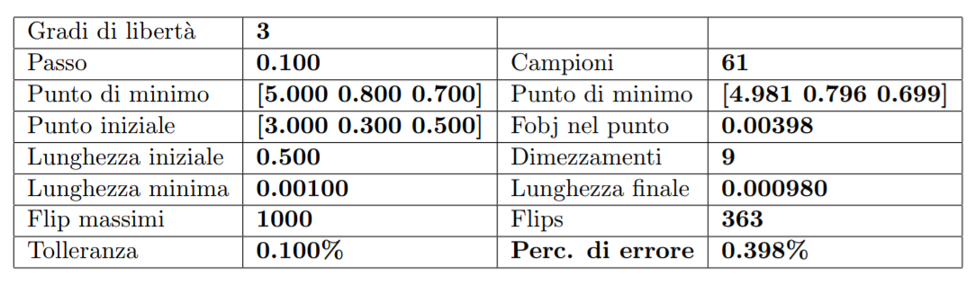
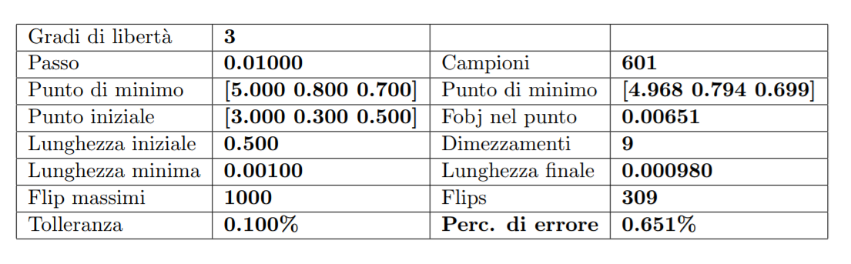
3D senza vincoli
Contrariamente a quanto ci aspettavamo la precisione non tende a migliorare all’aumentare del numero di campioni della funzione obiettivo.
Il motivo per il quale invece le prestazioni sono state migliori in presenza di meno campioni è la minore definizione della funzione obiettivo.

